Slide 1
ONA TILI
7-sinf
MAVZU: MATNDA KO‘P MA’NOLI, MA’NODOSH, SHAKLDOSH VA QARAMA-QARSHI SO‘ZLARDAN FOYDALANISH

Slide 2
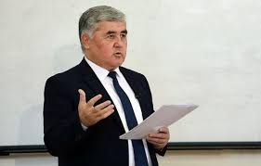
1-topshiriq
Tuproqning eng katta hikmati shundaki, unda har qanday urug‘ unadi, o‘sadi, kamol topadi.
O‘z ma’nosida

Slide 3
1-topshiriq
Adabiyot ham shunga o‘xshaydi. Unda ham go‘zal fikrlar va tuyg‘ularning unib-o‘sishini ko‘rasiz.
Ko‘chma ma’noda

Slide 4
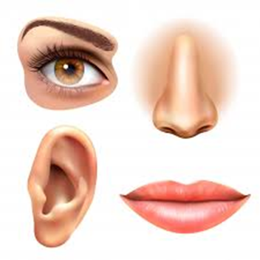
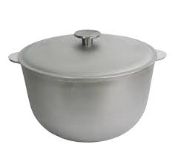
Esga oling!
Ko‘z, quloq, og‘iz – insonning tana a’zolari
O‘z ma’no
Qozonning qulog‘i, derazaning ko‘zi, qopning og‘zi
Ko‘chma ma’no

Slide 5
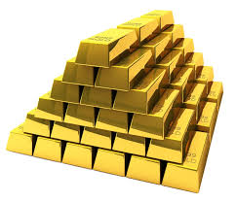
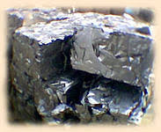
O‘z ma’nosida:
Oltin – tabiatdagi qimmatbaho metall
Temir –tabiatdagi qattiq metall

Slide 6
Ko‘chma ma’noda
Oltin kuz, temir intizom
Ko‘p ma’noli so‘zlar
o‘z ma’no
ko‘chma ma’no

Slide 7
Bilib oling!
So‘zlarning nutq jarayoniga bog‘liq bo‘lmagan atash ma’nosi o‘z ma’nosi sanaladi.
So‘zning nutqda boshqa so‘zlarga bog‘lanib hosil qiladigan yondosh ma’nosi ko‘chma ma’no hisoblanadi.

Slide 8
33-mashq
Ko‘chma
ma’no
Kumush qishdan zumrad bahordan
Qolishmaydi kuzning ziynati. (Uyg‘un)
qanday? qanaqa?

Slide 9
Ma’nodosh so‘zlar
Aytilishi va yozilishi har xil, ammo ma’nosi bir-biriga yaqin so‘zlar.
Ozodlik, mustaqillik, erkinlik

Slide 10
34-mashq
1. Tafakkur qilish, o‘ylash, fikrlash
2. Luqma, yemish
1. Tafakkur qilish to‘xtagan joyda tanazzul boshlanadi.
2. Luqmaning halolligi iymonning mustahkamligida.

Slide 11
35-mashq
Tez, jadal:
tez (odam) - jizzaki
tez (kunlar) - yaqin
Ma’nodosh so‘zlar nutqning jozibali, ta’sirli va aniq bo‘lishiga ko‘maklashadi.

Slide 12
35-mashq
Yuz, bet, chehra, aft, bashara, turq, oraz, ruxsor.
yuz
Ijobiy ham, salbiy ham ma’no ifodalamaydi.
Betaraf so‘z

Slide 13
Shakldosh so‘zlar:
so‘z | ma’nosi
ot
ot
ot
ot
ism
Aytilishi va yozilishi bir xil, ammo ma’nolari har xil bo‘lgan so‘zlar
hayvon
otmoq
so‘z turkumi

Slide 14
2-topshiriq
Haqiqiy ijodkorning vijdoni va iymoni o‘zi tug‘ilib o‘sgan yurt kamoli, o‘zi mansub xalqning quvonch-tashvishlari bilan bog‘liq bo‘lishi kerak.
haqiqiy-soxta
tug‘ilib o‘sgan-yashamagan

Slide 15
37- mashq
Yurtimizda ko‘plab yaxshi insonlar bor. Yaxshilik tilasang, ularning huzuriga bor.
yaxshi-yomon
1) mavjud
yaxshilik-yomonlik
2) yoniga bor,
harakat

Slide 16
38-mashq
Idish nuqsonlidir, gar bo‘lsa qadoq,
Aslo ayb bo‘lmas qo‘ldagi qadoq.
Ilmga bag‘ishlab o‘tkaz har onni,
Aqling botmon bo‘lsin, vazning bir qadoq.
1) yaroqsiz
2) jarohat
3) o‘lchov (kam)

Slide 17
Mustaqil bajarish uchun topshiriq:
36-mashq. Ko‘p ma’noli va ma’nodosh so‘zlardan foydalanib “Do‘st insonga qanot” mavzusida matn tuzing.

